Slide 1
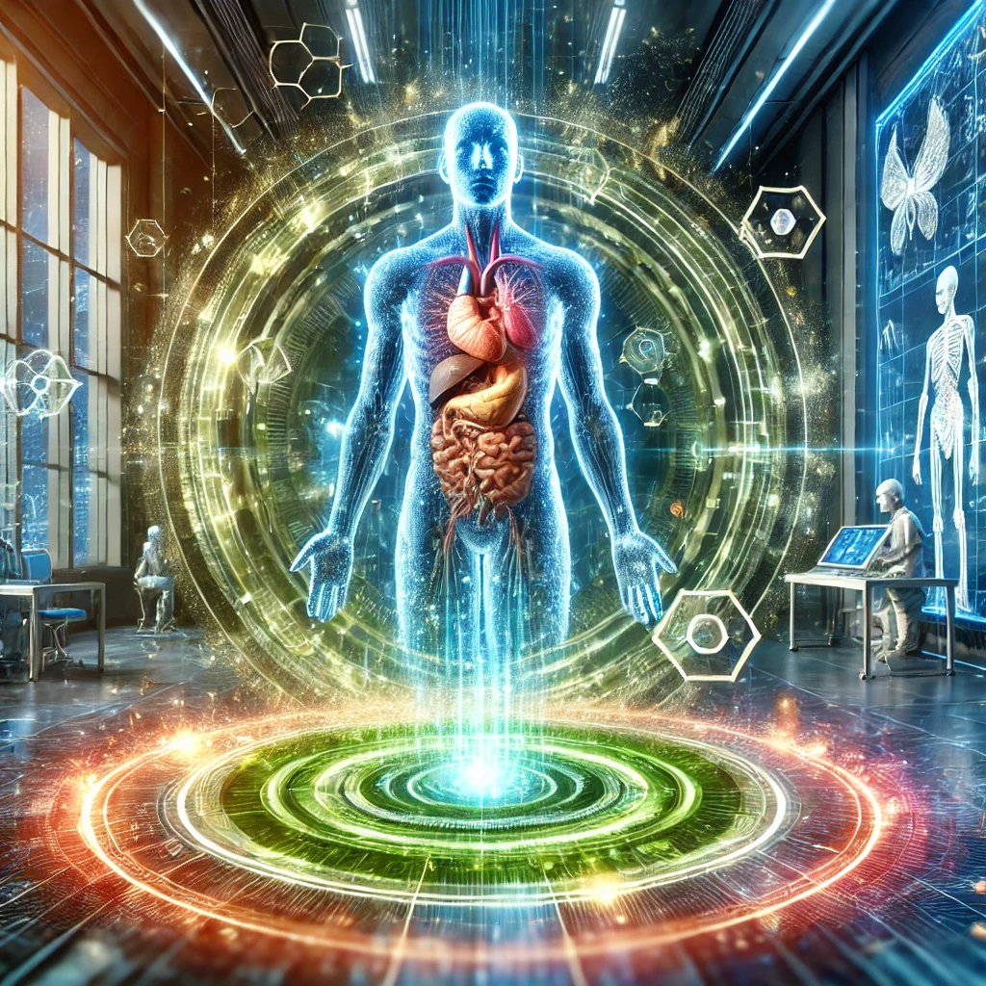
O Futuro da Saúde
Como a IA Revoluciona
a Detecção Precoce de Doenças
Rosanay Pititinga

Slide 2
01
POR QUE A DETECÇÃO PRECOCE É ESSENCIAL?

Slide 3
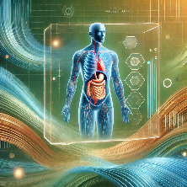
Por que a detecção precoce é essencial?
A detecção precoce de doenças é um dos maiores aliados para salvar vidas. Diagnósticos rápidos podem evitar complicações, reduzir custos com tratamentos e melhorar a qualidade de vida. Por exemplo, cânceres descobertos em estágio inicial têm chances de cura muito maiores do que em estágios avançados. Porém, a identificação de sinais sutis nem sempre é possível apenas com métodos tradicionais.
É aqui que a Inteligência Artificial (IA) entra como uma ferramenta poderosa, capaz de transformar a medicina.

Slide 4
02
COMO A IA AJUDA NA DETECÇÃO PRECOCE?

Slide 5
Como a IA ajuda na detecção precoce?
A IA processa grandes volumes de dados médicos, como exames de imagem, históricos de saúde e até genomas, de forma mais rápida e precisa do que humanos. Usando algoritmos avançados, a IA identifica padrões invisíveis ao olho humano, sugerindo possíveis diagnósticos em segundos.
Exemplo 1: Sistemas como o Google DeepMind detectam doenças oculares com precisão superior à de especialistas.
Exemplo 2: Algoritmos treinados para identificar nódulos pulmonares em exames de tomografia já conseguem apontar sinais iniciais de câncer de pulmão antes dos métodos convencionais.

Slide 6
03
A EVOLUÇÃO DA IA NA SAÚDE

Slide 7
A evolução da IA na saúde
A inteligência artificial na medicina percorreu um longo caminho desde sua introdução. Nos anos 2000, os sistemas eram limitados a análises simples, como interpretar sinais vitais. Com o avanço do aprendizado de máquina, a IA começou a “aprender” com dados históricos e a aprimorar suas previsões.
Hoje, tecnologias como redes neurais e aprendizado profundo (deep learning) estão na vanguarda. Esses métodos simulam o funcionamento do cérebro humano e permitem que os sistemas se tornem mais sofisticados com o tempo.
Exemplo: A IBM Watson Health revolucionou a análise de estudos clínicos, cruzando informações de milhares de casos para recomendar tratamentos personalizados em minutos.

Slide 8
04
Vantagens práticas da IA na detecção precoce

Slide 9
Vantagens práticas da IA na detecção precoce
Velocidade: Processamento em segundos de informações que levariam dias.
Precisão: Menor risco de erros diagnósticos.
Acessibilidade: Ferramentas acessíveis remotamente ajudam comunidades com poucos especialistas.
Exemplo: Aplicativos de IA, como o Ada Health, já são usados por pessoas em áreas remotas para avaliar sintomas iniciais e recomendar ações.

Slide 10
05
O futuro promissor da IA na medicina

Slide 11
O futuro promissor da IA na medicina
No futuro, espera-se que a IA vá além do diagnóstico, prevendo até mesmo o risco de doenças antes que elas surjam. Imagine um sistema que analise hábitos de vida e genética para alertar sobre chances de diabetes ou doenças cardiovasculares.
Além disso, a integração com dispositivos vestíveis, como smartwatches, permitirá monitoramento constante da saúde, criando alertas em tempo real.
Exemplo: Smartwatches com IA, como os da Apple, já detectam irregularidades cardíacas e salvam vidas ao alertar usuários sobre fibrilação atrial.

Slide 12
06
Conclusão

Slide 13
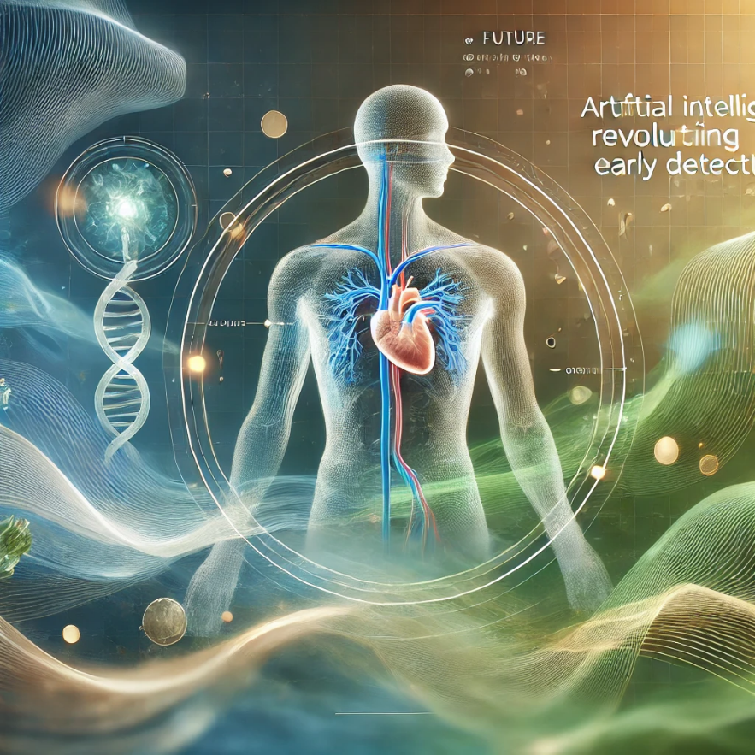
Conclusão
A inteligência artificial é uma aliada crucial na luta por diagnósticos precoces. Com avanços contínuos, ela não apenas melhora a eficiência médica, mas também democratiza o acesso à saúde de qualidade. O futuro da medicina está nas mãos da tecnologia, e a IA será o motor dessa transformação.

